Slide 1
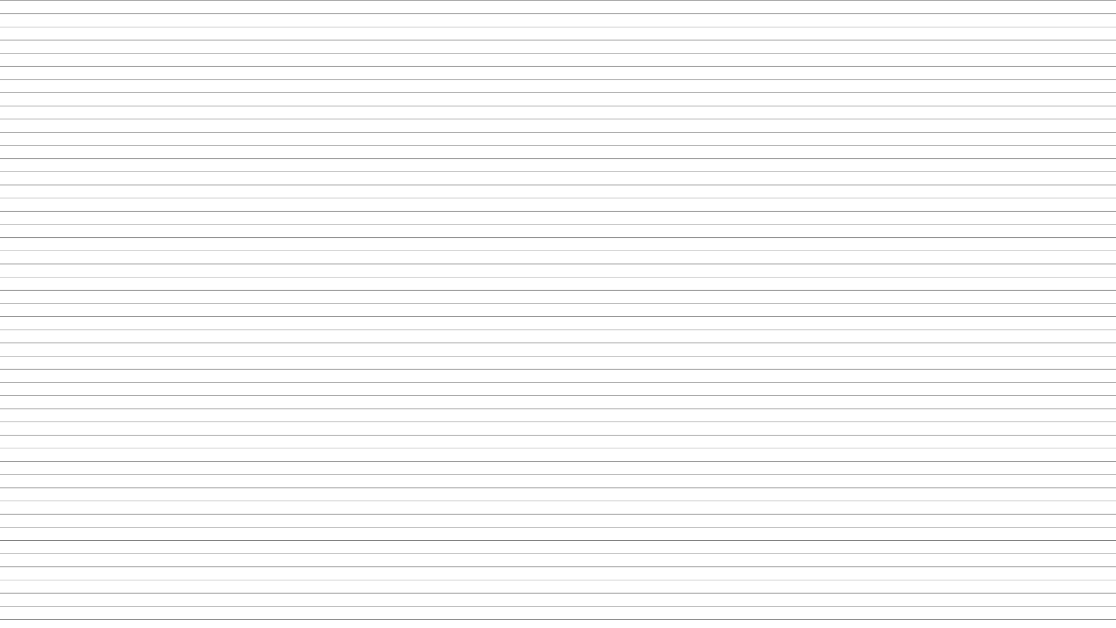
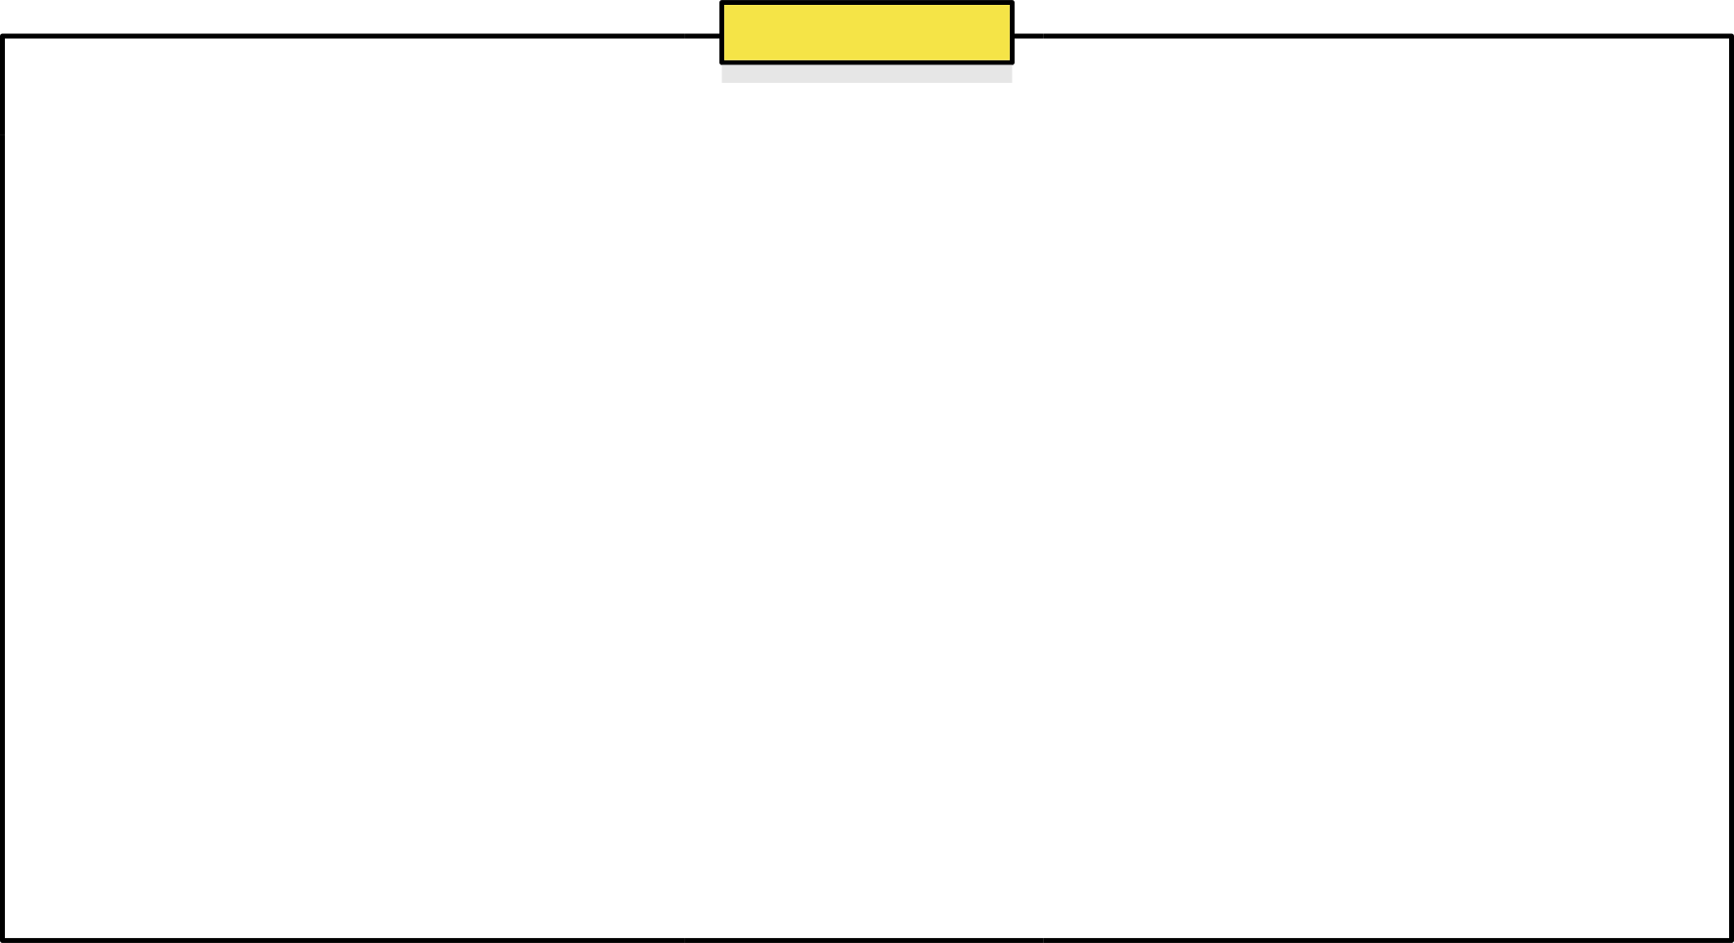


2025.02
돈도 없는데, 집에나 있어야지…
경기침체가 여가생활에 미치는 영향
팀명: 작은 혜씨들 - 김영혜 이주혜 이선혜 지혜미

Slide 2








INDEX
WHY?
목차
엔티티 관계도 및 테이블 명세서
야외 여가활동
공연
게임
영화 및 OTT
영화
CONCLUSION

Slide 3

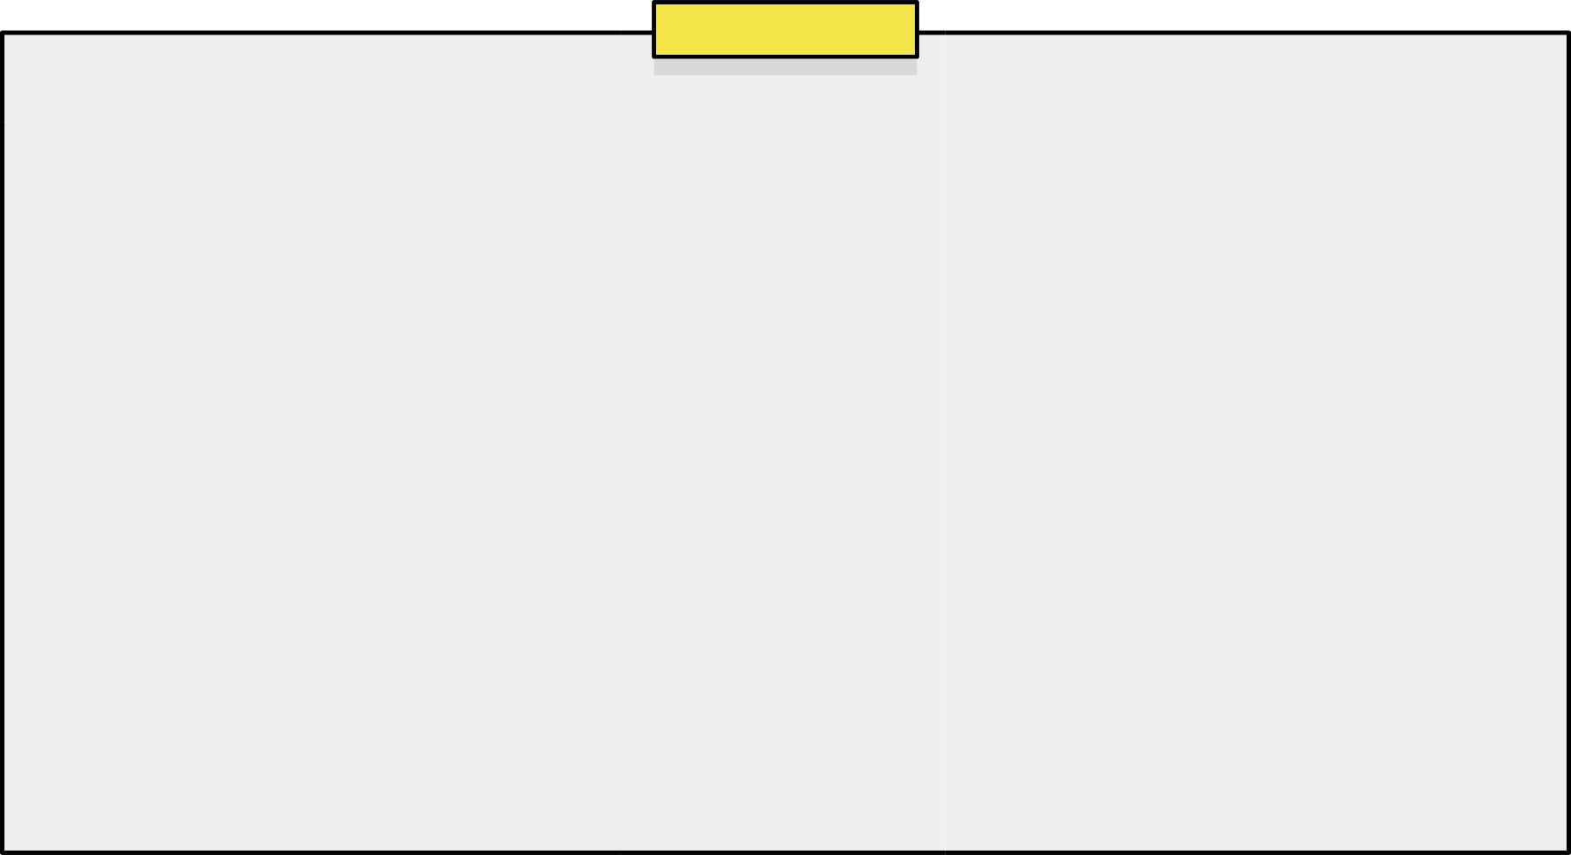


WHY?
여가생활을 주제로 정한 이유
경기침체는 여가생활에 어떠한 영향을 줄까?

Slide 4

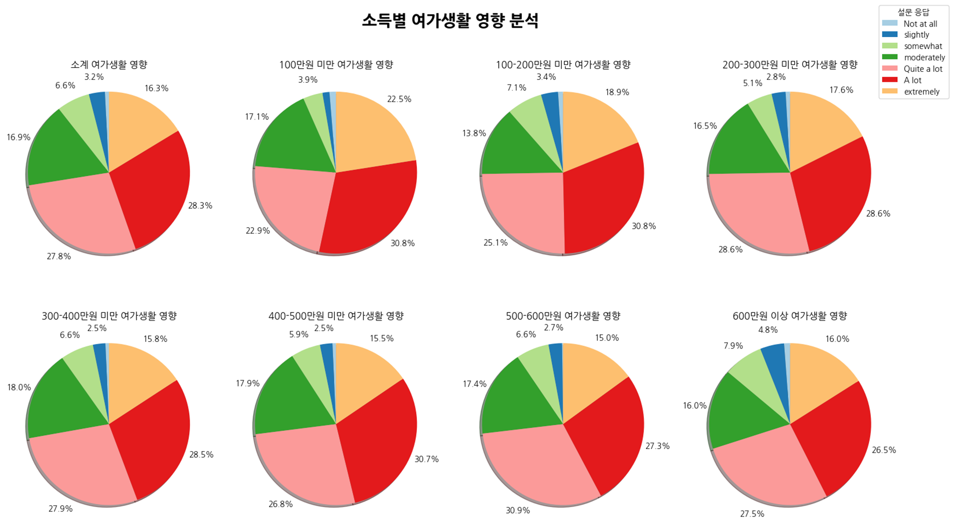

WHY?
경제적 지출 부담은 여가생활에 영향을 줘요!
사람들은 경제적 요인이 여가생활에 미치는 영향이 크다고 느낌
경기침체에 따른 여가생활 변화 분석

Slide 5

엔티티관계도 및 테이블명세서
데이터베이스 엔티티 관계도
데이터베이스 테이블 명세서

Slide 6

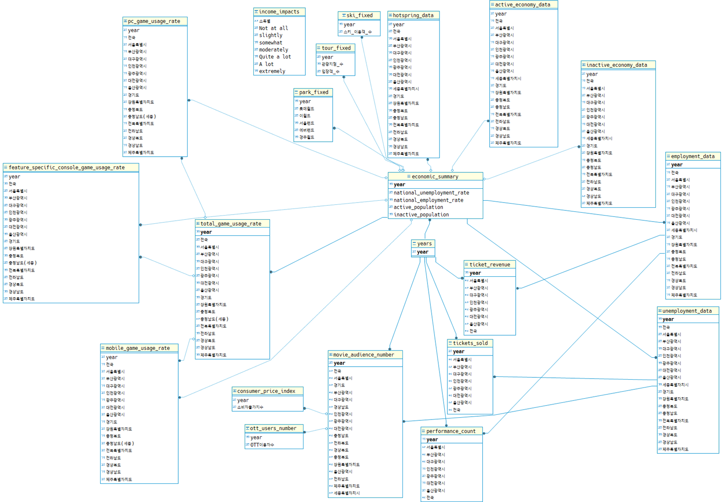
엔티티 관계도

Slide 7
테이블 명세서 – 중심 테이블
DNAME | leisure | TABLENAME | economic_summary
테이블 설명 | 연도(2000-2024)
컬럼 이름 | 컬럼타입 | KEY | DESCRIPTION
year | INT | PK | 2000-2024
national_unemployment_rate | FLOAT
national_employment_rate | FLOAT
active_population | FLOAT
inactive_population | FLOAT
DNAME | leisure | TABLENAME | years
테이블 설명 | 연도(2000-2024)
컬럼 이름 | 컬럼타입 | KEY | DESCRIPTION
year | INT | PK | 2000-2024

Slide 8
테이블 명세서 - 경제지표
DNAME | leisure | TABLENAME | employment_data
테이블 설명 | 연도별 고용률
컬럼 이름 | 컬럼타입 | KEY | DESCRIPTION
year | INT | PK, FK | 2000-2024
전국 | DOUBLE |  | 연도별 전국 고용률
서울특별시 | DOUBLE |  | 연도별 서울 고용률
… | … |  | …
제주특별자치도 | DOUBLE |  | 연도별 제주 고용률
DNAME | leisure | TABLENAME | inactive_economy_data
테이블 설명 | 연도별 비경제활동인구 [단위: 명]
컬럼 이름 | 컬럼타입 | KEY | DESCRIPTION
year | INT | PK, FK | 2000-2024
전국 | DOUBLE |  | 연도별 전국 비경제활동인구
서울특별시 | DOUBLE |  | 연도별 서울 비경제활동인구
… | … |  | …
제주특별자치도 | DOUBLE |  | 연도별 제주 비경제활동인구
DNAME | leisure | TABLENAME | unemployment_data
테이블 설명 | 연도별 실업률
컬럼 이름 | 컬럼타입 | KEY | DESCRIPTION
year | INT | PK, FK | 2000-2024
전국 | DOUBLE |  | 연도별 전국 실업률
서울특별시 | DOUBLE |  | 연도별 서울 실업률
… | … |  | …
제주특별자치도 | DOUBLE |  | 연도별 제주 실업률
DNAME | leisure | TABLENAME | active_economy_data
테이블 설명 | 연도별 경제활동참가율 [단위: %]
컬럼 이름 | 컬럼타입 | KEY | DESCRIPTION
year | INT | PK, FK | 2000-2024
전국 | DOUBLE |  | 연도별 전국 경제활동참가율
서울특별시 | DOUBLE |  | 연도별 서울 경제활동참가율
… | … |  | …
제주특별자치도 | DOUBLE |  | 연도별 제주 경제활동참가율

Slide 9
테이블 명세서 - 김영혜
DNAME | leisure | TABLENAME | park_fixed
테이블 설명 | 각 놀이공원 연간 이용객
컬럼 이름 | 컬럼타입 | KEY | DESCRIPTION
year | INT | PK, FK | 2015-2023
롯데월드 | INT |  | 연도별 롯데월드 이용객 수
이월드 | INT |  | 연도별 이월드 이용객 수
서울랜드 | INT |  | 연도별 서울랜드 이용객 수
에버랜드 | INT |  | 연도별 에버랜드 이용객 수
경주월드 | INT |  | 연도별 경주월드 이용객 수
DNAME | leisure | TABLENAME | hotspring_data
테이블 설명 | 연도별 각 지역의 온천 이용객
컬럼 이름 | 컬럼타입 | KEY | DESCRIPTION
year | INT | PK, FK | 2013-2022
전국 | INT |  | 연도별 전국 온천이용객 수
서울특별시 | DOUBLE |  | 연도별 서울 온천이용객 수
… | … |  | …
제주특별자치도 | INT |  | 연도별 제주 온천이용객 수
DNAME | leisure | TABLENAME | ski_fixed
테이블 설명 | 연간 스키장 이용객
컬럼 이름 | 컬럼타입 | KEY | DESCRIPTION
year | INT | PK, FK | 2012-2022
스키_이용객_수 | INT |  | 연도별 스키 이용객 수
DNAME | leisure | TABLENAME | Income_impacts
테이블 설명 | 경제적 지출 부담이 여가활동에 영향을 주는가
컬럼 이름 | 컬럼타입 | KEY | DESCRIPTION
소득별 | VARCHAR(50) |  | 소득별 7개 구간
Not at all | DOUBLE |  | 전혀 그렇지 않다
Slightly | DOUBLE |  | 그렇지 않다
Somewhat | DOUBLE |  | 별로 그렇지 않다
Moderately | DOUBLE |  | 보통이다
Quite | DOUBLE |  | 다소 그렇다
A lot | DOUBLE |  | 그렇다
Extremely | DOUBLE |  | 매우 그렇다
DNAME | leisure | TABLENAME | tour_fixed
테이블 설명 | 연도별 관광지점 수 및 입장객 수
컬럼 이름 | 컬럼타입 | KEY | DESCRIPTION
year | INT | PK, FK | 2014-2023
관광지점_수 | INT |  | 연도별 관광지점 수
입장객_수 | INT |  | 연도별 입장객 수

Slide 10
테이블 명세서 - 이주혜
DNAME | leisure | TABLENAME | performance_count
테이블 설명
컬럼 이름 | 컬럼타입 | KEY | DESCRIPTION
year | INT | PRIMARY KEY | 2015-2024
서울특별시 | VARCHAR(50) |  | 연도별 공연 수
… | … |  | …
전국 | VARCHAR(50)
DNAME | leisure | TABLENAME | ticket_revenue
테이블 설명
컬럼 이름 | 컬럼타입 | KEY | DESCRIPTION
year | INT | PRIMARY KEY | 2015-2024
서울특별시 | VARCHAR(50) |  | 연도별 티켓 판매 액
… | … |  | …
전국 | VARCHAR(50)
DNAME | leisure | TABLENAME | tickets_sold
테이블 설명
컬럼 이름 | 컬럼타입 | KEY | DESCRIPTION
year | INT | PRIMARY KEY | 2015-2024
서울특별시 | VARCHAR(50) |  | 연도별 티켓 판매 수
… | … |  | …
전국 | VARCHAR(50)

Slide 11
테이블 명세서 - 이선혜
DNAME | leisure | TABLENAME | total_game_usage_rate
테이블 설명 | 연도별 전체게임 이용률 [단위: %]
컬럼 이름 | 컬럼타입 | KEY | DESCRIPTION
year | INT | PK | 2000-2024
전국 | DOUBLE |  | 연도별 전국 전체게임 이용률
서울특별시 | DOUBLE |  | 연도별 서울 전체게임 이용률
… | … |  | …
제주특별자치도 | DOUBLE |  | 연도별 제주 전체게임 이용률
DNAME | leisure | TABLENAME | PC_game_usage_rate
테이블 설명 | 연도별 PC게임 이용률 [단위: %]
컬럼 이름 | 컬럼타입 | KEY | DESCRIPTION
year | INT | MUL | 2000-2024
전국 | DOUBLE |  | 연도별 전국 PC게임 이용률
서울특별시 | DOUBLE |  | 연도별 서울 PC게임 이용률
… | … |  | …
제주특별자치도 | DOUBLE |  | 연도별 제주 PC게임 이용률

Slide 12
테이블 명세서 - 이선혜
DNAME | leisure | TABLENAME | mobile_game_usage_rate
테이블 설명 | 연도별 모바일게임 이용률 [단위: %]
컬럼 이름 | 컬럼타입 | KEY | DESCRIPTION
year | INT | MUL | 2000-2024
전국 | DOUBLE |  | 연도별 전국 모바일게임 이용률
서울특별시 | DOUBLE |  | 연도별 서울 모바일게임 이용률
… | … |  | …
제주특별자치도 | DOUBLE |  | 연도별 제주 모바일게임 이용률
DNAME | leisure | TABLENAME | feature_specific_console_game_usage_rate
테이블 설명 | 연도별 콘솔게임 이용률 [단위: %]
컬럼 이름 | 컬럼타입 | KEY | DESCRIPTION
year | INT | FK | 2000-2024
전국 | DOUBLE |  | 연도별 전국 콘솔게임 이용률
서울특별시 | DOUBLE |  | 연도별 서울 콘솔게임 이용률
… | … |  | …
제주특별자치도 | DOUBLE |  | 연도별 제주 콘솔게임 이용률

Slide 13
테이블 명세서 - 지혜미
DNAME | leisure | TABLENAME | consumer_price_index
테이블 설명 | 소비자 물가 지수
컬럼 이름 | 컬럼타입 | KEY | DESCRIPTION
year | INT | FOREIGN KEY | 2015 ~ 2024
소비자물가지수 | DOUBLE |  | 연도별 총 소비자 물가 지수
DNAME | leisure | TABLENAME | consumer_price_movie
테이블 설명 | 소비자 물가 지수 (영화관람료)
컬럼 이름 | 컬럼타입 | KEY | DESCRIPTION
year | INT | FOREIGN KEY | 2015 ~ 2024
영화소비자 | DOUBLE |  | 연도별 영화관람료 소비자 물가 지수
DNAME | leisure | TABLENAME | ott_users_number
테이블 설명 | OTT 이용자 수
컬럼 이름 | 컬럼타입 | KEY | DESCRIPTION
year | INT | FOREIGN KEY | 2015 ~ 2024
Ott이용자수 | INT |  | 연도별 OTT 이용자 수
DNAME | leisure | TABLENAME | movie_audience_number
테이블 설명 | 지역별 영화 관객 수
컬럼 이름 | 컬럼타입 | KEY | DESCRIPTION
year | INT | PRIMARY KEY | 2015 ~ 2024
전국 | VARCHAR(50) |  | 연도별 전국 관객 수
서울특별시 | VARCHAR(50) |  | 연도별 서울특별시 관객 수
… | … |  | …
제주특별자치도 | VARCHAR(50) |  | 연도별 제주특별자치도 관객 수

Slide 14

야외 여가활동
경제적으로 여유롭지 않은 사람들은 온천, 스키장, 놀이공원, 여행과 같은 야외 여가활동은 사치이다.
경기가 침체되면 야외 여가활동도 위축될까?

Slide 15

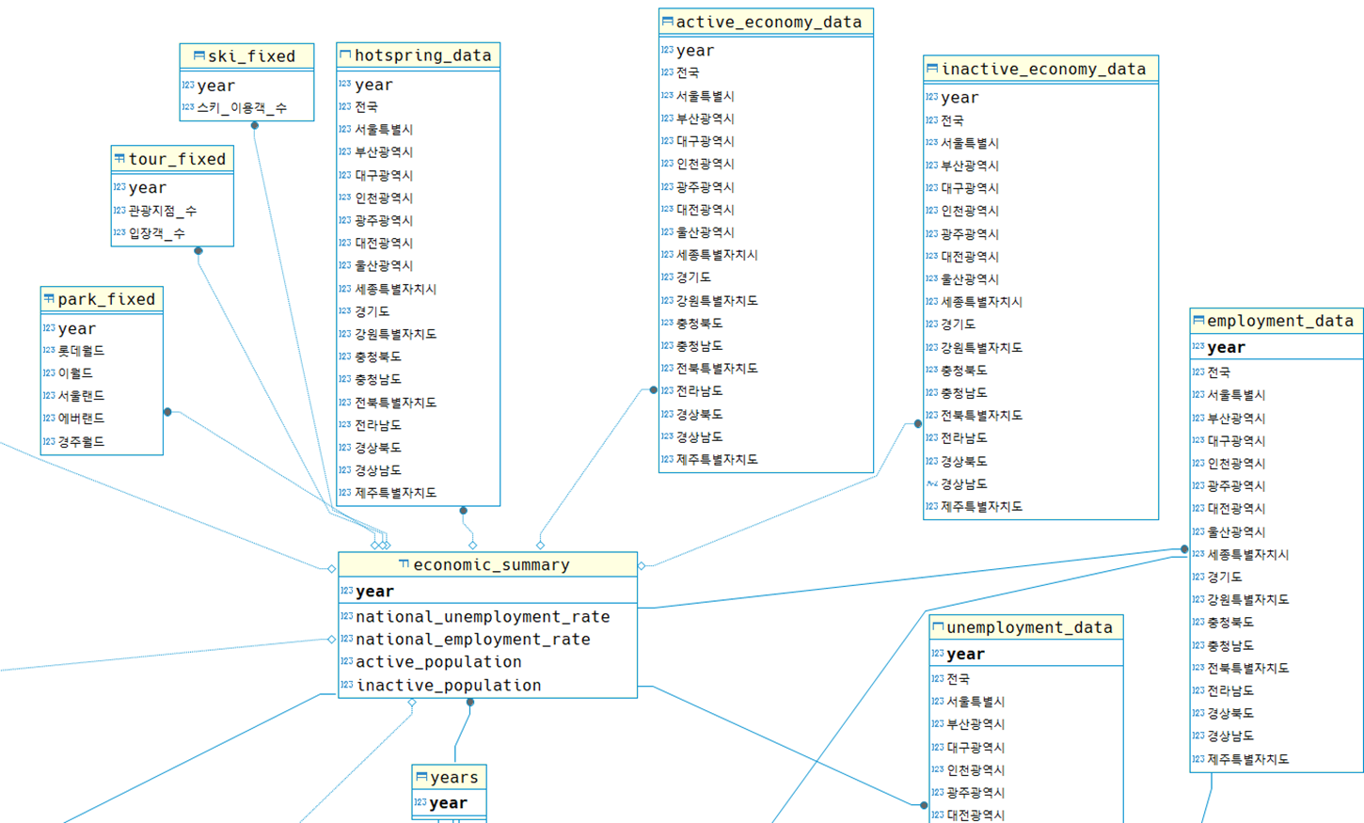
야외 여가활동-DATABASE
4가지 경제지표 테이블- ‘전국’ DATA
4가지 야외활동 테이블 DATA

Slide 16
야외 여가활동-경제 용어 설명
지표 | 설명
실업률 | 경제활동인구(일할 의사와 능력이 있는 사람) 중 실업자의 비율 공식: (실업자 수 ÷ 경제활동인구) × 100
고용률 | 15세 이상 인구 중 실제로 취업한 사람의 비율 공식: (취업자 수 ÷ 15세 이상 인구) × 100
경제활동참가율 | 15세 이상 인구 중 경제활동(취업 + 실업)에 참여하는 사람의 비율 공식: (경제활동인구 ÷ 15세 이상 인구) × 100
비경제활동인구 | 경제활동을 할 의사와 능력이 없는 사람 (취업자도 실업자도 아닌 사람) 예: 학생, 가정주부, 은퇴자, 군인, 구직활동을 하지 않는 사람 등 공식: 15세 이상 인구 - 경제활동인구

Slide 17
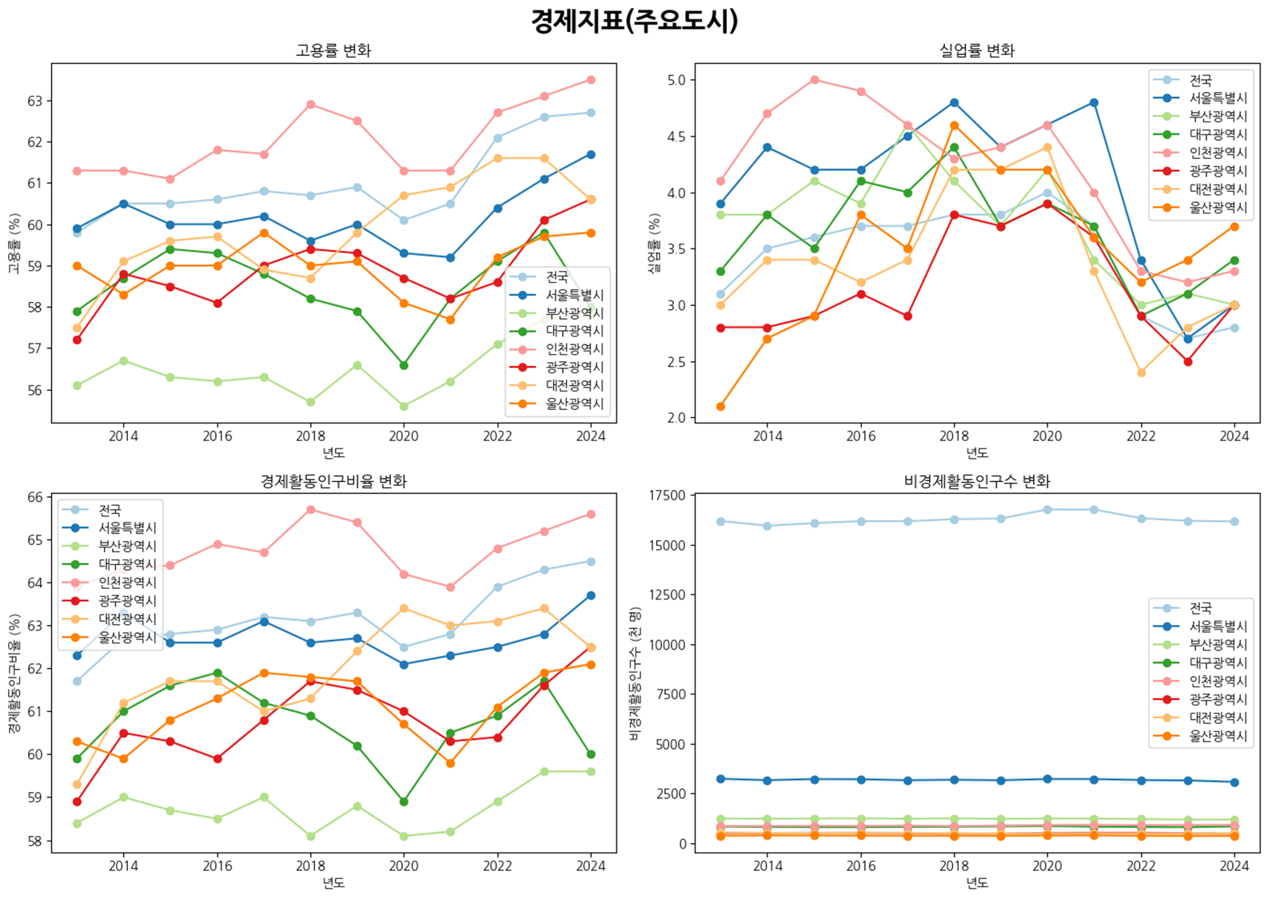
야외 여가활동-경제지표
주요도시의 경제지표
코로나19로 인한
경제활동 위축과 실업률 증가.
2022년 이후
경제 정상화에 따른
고용률 상승 및 비경제활동인구 감소.

Slide 18
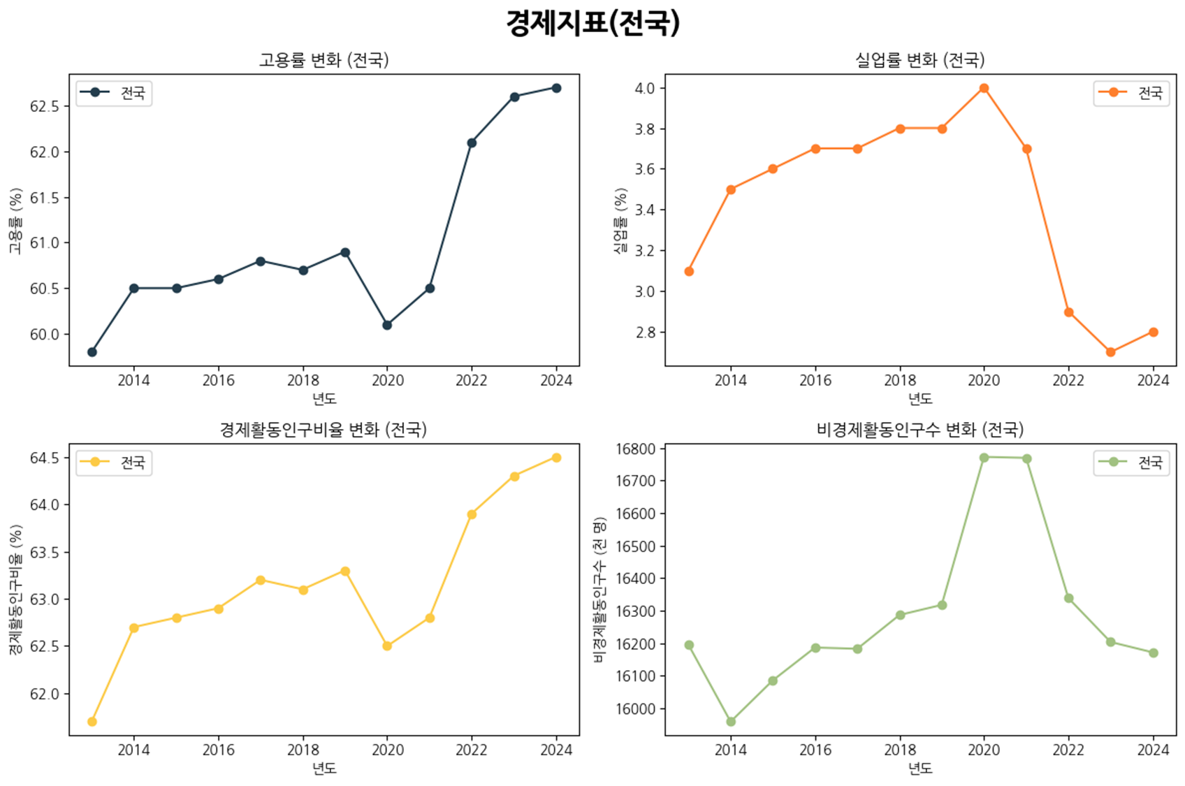
야외 여가활동-경제지표
전국의 경제지표
코로나19로 인한
경제활동 위축과 실업률 증가.
2022년 이후
경제 정상화에 따른
고용률 상승 및 비경제활동인구 감소.

Slide 19
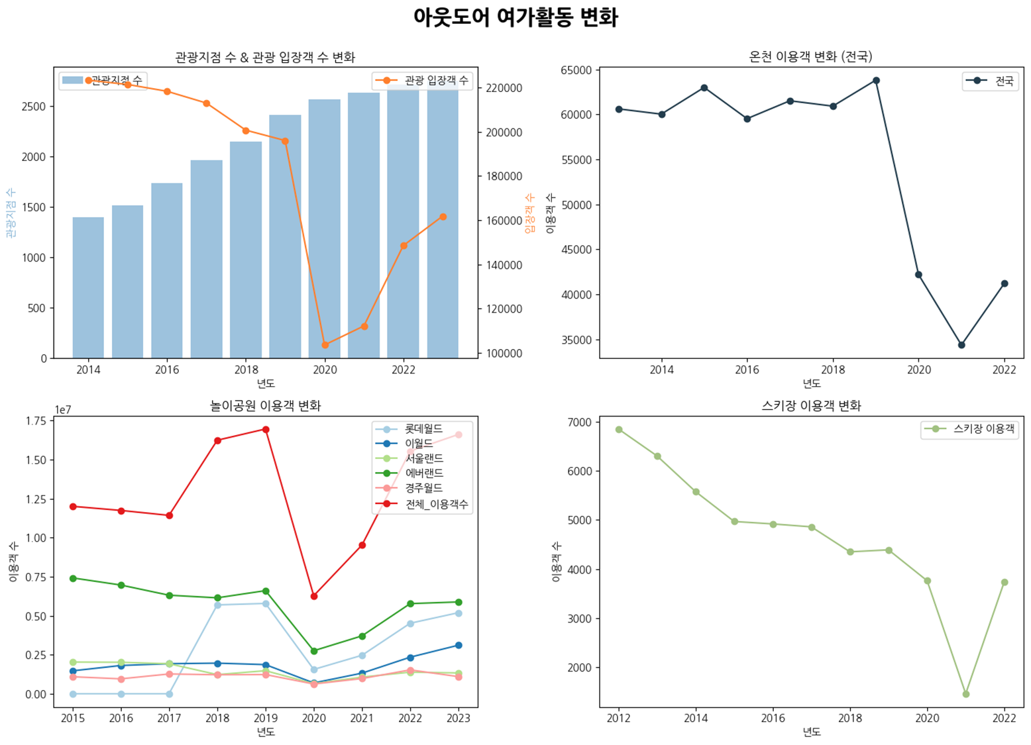
야외 여가활동-온천, 놀이공원, 스키, 관광
연간 이용객 변화
코로나19 기간동안
야외 여가활동 급감.
2022년 이후 점진적 회복세 &
관광 및 놀이공원 이용 증가.

Slide 20
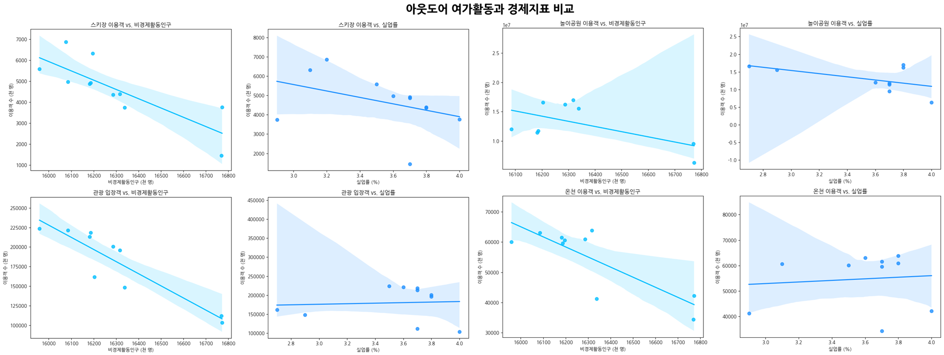
야외 여가활동-상관관계
비경제활동인구 증가와 야외 여가활동 감소 간의 음의 상관관계 확인

Slide 21
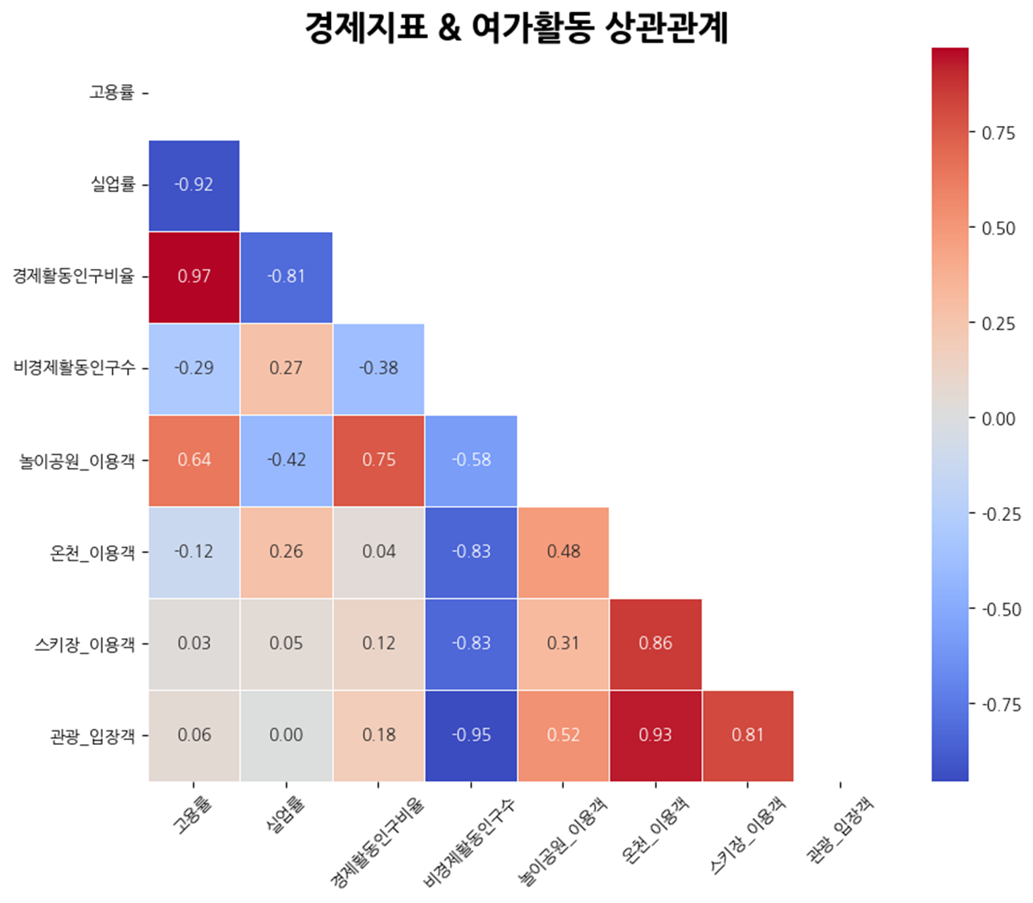
야외 여가활동-상관관계
4가지 경제지표와
4가지 야외 여가활동
비경제활동인구 증가와
야외 여가활동 감소 간의
음의 상관관계 확인

Slide 22
야외 여가활동-결론
비경제활동인구가 증가할수록
야외 여가활동의 연간 이용객 수가 감소하는 경향을 보인다.

Slide 23

공연예술
공연지표와 고용지표의 관계
지역별 티켓판매액과 고용지표의 관계

Slide 24

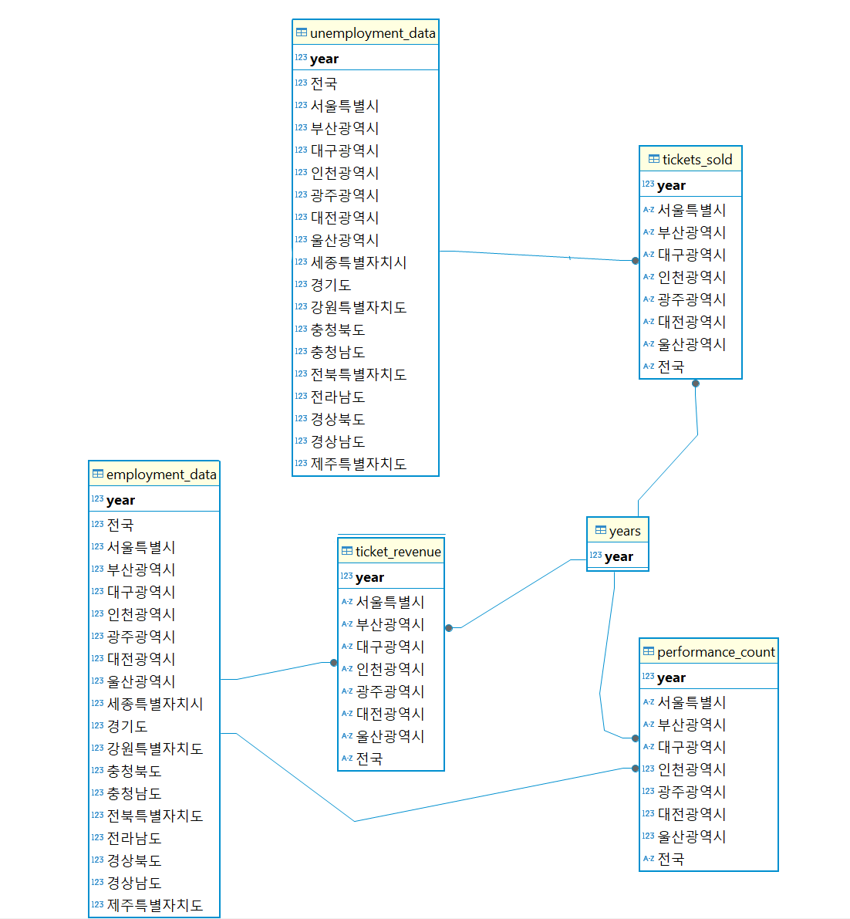
엔티티 관계도

Slide 25
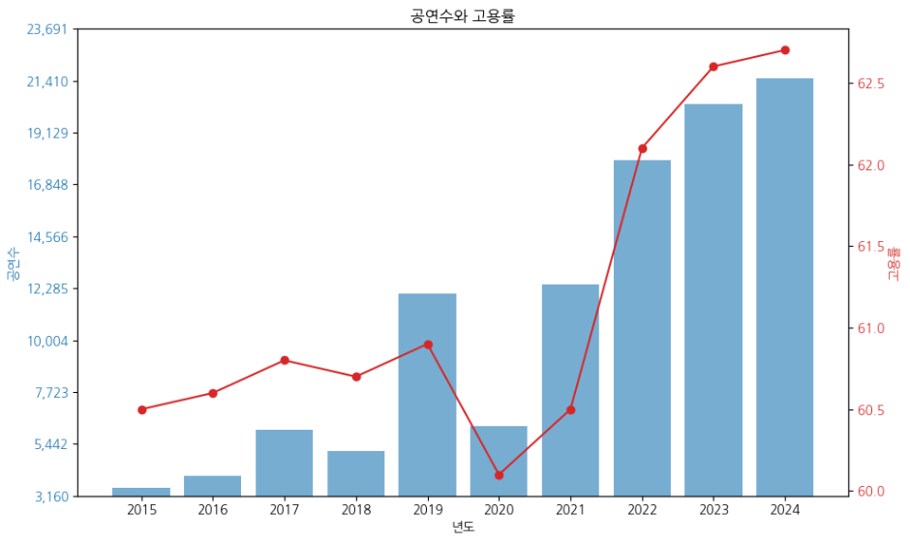

공연수 & 고용률
분석 결과
공연 수가 전반적으로 증가하는 추세
공연 수와 고용률은 상관관계가 있는 것으로 보임

Slide 26
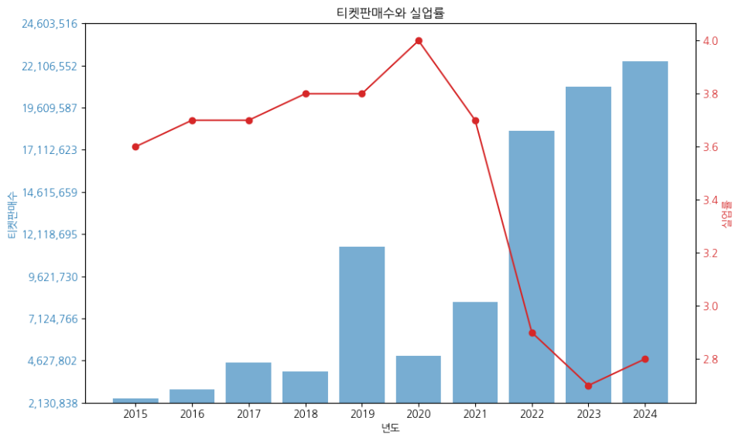

티켓판매수 & 실업률
분석 결과
2020년 이후에도 티켓 판매 수가 일정 수준으로 꾸준히 증가
티켓 판매가 증가하면 실업률이 감소하는 경향이 있는 것으로 보임.

Slide 27
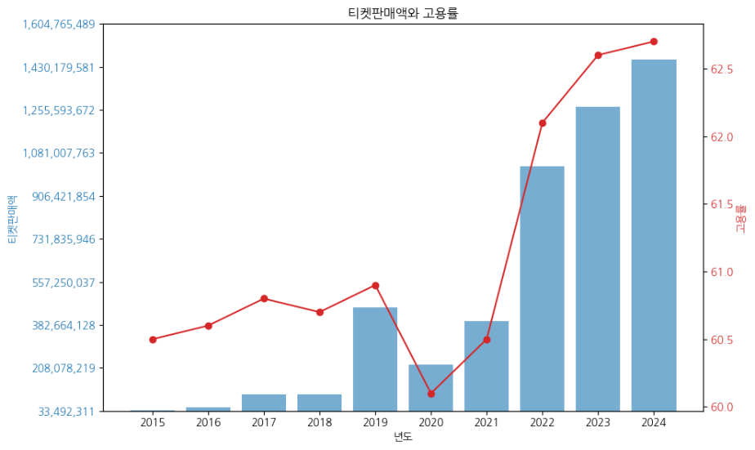

티켓판매액 & 고용률
분석 결과
티켓판매액은 전반적으로 증가
티켓 판매액이 증가할수록 고용이 증가하는 경향이 나타남.

Slide 28
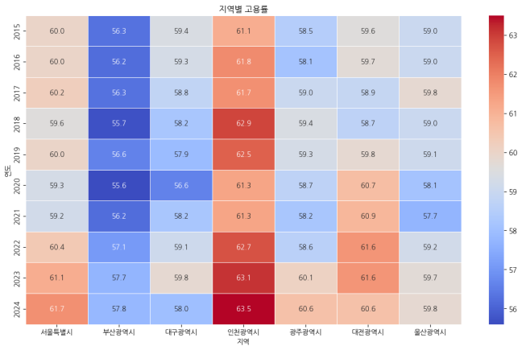
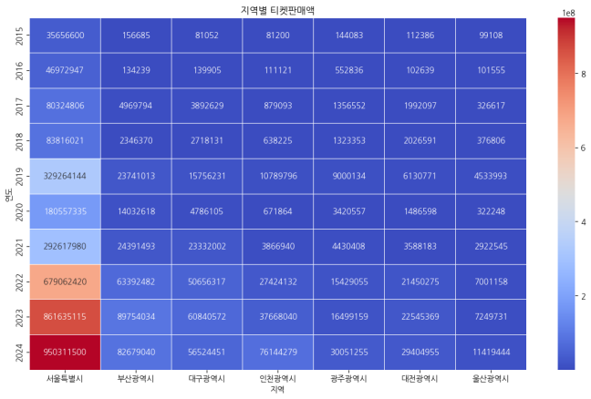

지역별 히트맵
서울의 문화중심지
인천광역시의 고용률이 가장 높지만 티켓판매액은 낮음.
서울특별시의 티켓판매율이 독점적으로 높음.

Slide 29


결론
고용 시장의 성장은 공연 산업에 긍정적인 영향을 미친다.
공연 산업은 전반적으로 성장하고 있으며, 고용률 역시 상승세를 보인다.
고용률이 상승하면 소비가 증가하고, 이는 공연 산업의 활성화로 이어지게 된다.
그러나 지역별로 차이가 존재하며, 특히 서울이 문화 산업의 중심지로서 두드러진 성과를 보이고 있다.

Slide 30

경기 침체와
게임 이용률의 관계 - 이선혜
실업률과 게임 이용률 관계
고용률과 게임 이용률 관계

Slide 31




- [1] 가설 설정
가설1
가설2
경기 침체(실업률 증가)가 게임 이용률 증가로 이어질 것이다.
그 중에서도 모바일 게임 이용률은
실업률과 높은 상관관계를 가질 것이다.
경기 침체 => 실업률 ↑ => 여가시간 ↑ => 소득 ↓ => 실내활동↑
재사용

Slide 32








- [2] 데이터 및 분석 방법 ①
STEP1. 사용한 지표
STEP2. 출처
STEP3. 분석 방법
게임: 2015~2023년 전국 게임(전체, PC, 모바일, 콘솔) 이용률
경제: 2000~2024년 실업률, 고용률, 경제활동참가율, 비경제활동인구
게임이용자_실태조사_보고서_2015_2023
한국콘텐츠진흥원
https://www.kocca.kr/kocca/bbs/list/B0000147.do
시간 흐름에 따른 변화(추세선 분석)
상관관계 분석(히트맵)

Slide 33
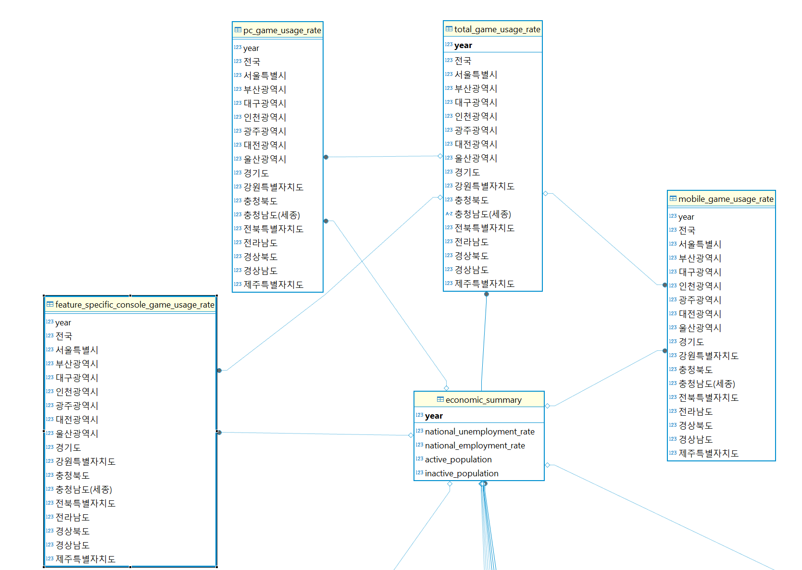
- [2] 데이터 및 분석 방법 ②

Slide 34
- [3] 분류기준
전체
PC게임 + 모바일게임 + 콘솔게임 + 아케이드게임 + 기타
PC
모바일
콘솔
게임 소프트웨어 패키지 구매,
인터넷 다운,
별도 설치 없는 웹브라우저 기반 게임
스마트폰, 태블릿 PC(아이패드, 갤럭시탭 등) 등의 휴대용 기기를 통해 이용하는 APP 형태 게임
게임 전용 콘솔 기기(플스, X-Box 등),
휴대용 게임 전용기기(PS vita, 닌텐도 스위치 등)를 통해 이용하는 게임

Slide 35
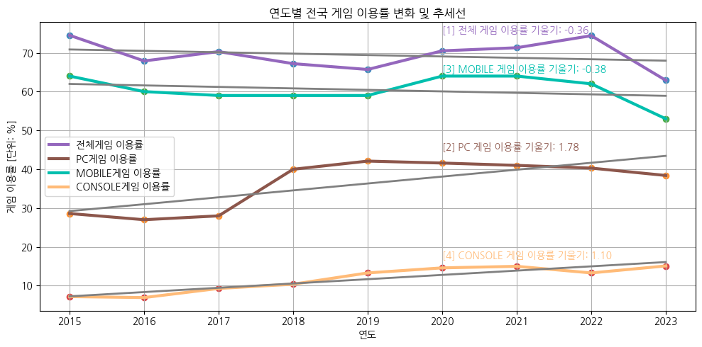

- [4] 연도별 게임 이용률 변화 : 추세선 분석
게임 이용률 추이
전체 게임 이용률 => 감소 (기울기: -0.36)
코로나기간(2020~2022) => 증가
PC 게임 이용률 => 증가 (기울기: 1.78)
모바일 게임 이용률 => 감소 (-0.38)
콘솔 게임 이용률 => 증가 (기울기: 1.10)
🎯장기적으로 모바일 게임 이용률은 줄어들고,
PC/콘솔 게임 이용률 증가

Slide 36
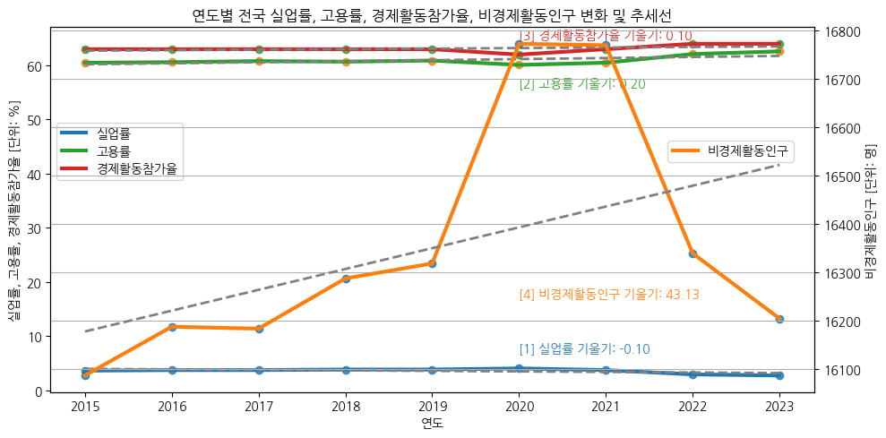
- [5] 경제 지표 변화 : 추세선 분석
경제 지표 추이
실업률 => 감소 (기울기: -0.10)
고용률 => 증가 (기울기: 0.20)
경제활동참가율 => 증가 (기울기: 0.10)
비경제활동인구 => 증가 (기울기: 43.13)

Slide 37
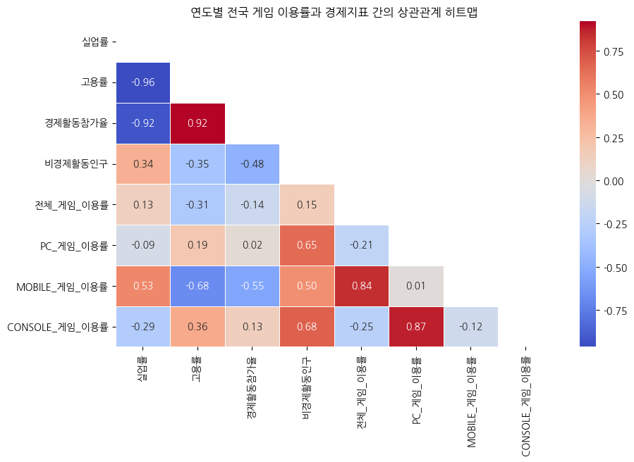
뉴스 출처 링크 날짜 달기
- [6] 상관관계 분석 : 히트맵 ①
실업률과 게임 이용률 관계
실업률과 전체 게임 이용률
0.13의 매우 약한 상관관계
실업률 증가 => 전체 게임 이용률 소폭 증가
실업률과 모바일 게임 이용률
0.53의 중간 정도 양의 상관관계
🎯실업증가와 모바일 게임이 연관성이 클 수 있음.

Slide 38
뉴스 출처 링크 날짜 달기
- [6] 상관관계 분석 : 히트맵 ②
고용률과 게임 이용률 관계
고용률과 콘솔 게임 이용률
0.36의 약한 상관관계
고용률 증가 => 콘솔 게임 이용률 증가
🎯 경제 회복
=> 비교적 가격이 높은 콘솔 게임 이용률 증가

Slide 39
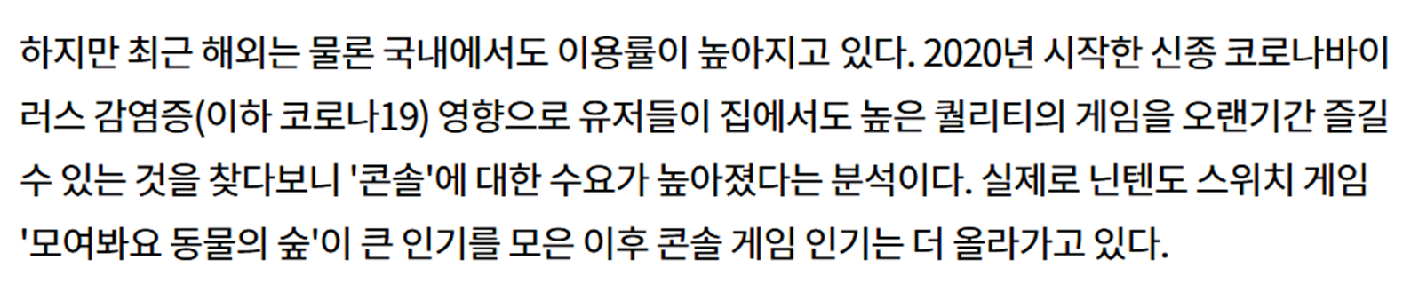

- [7] 결론 및 시사점
경제가 어려워지면 전체 게임 이용률이 다소 증가하는 경향이 있다!
모바일 게임은 경기가 침체될수록 이용률이 올라간다.
=> 즉, 모바일 게임은 상대적으로 비용이 낮고 휴대성이 용이해, 경기 침체 시 주요한 여가활동이 될 가능성이 있다.
경제가 회복될수록 콘솔 게임 이용률이 증가하는 경향이 있다.
=> 콘솔 게임이 상대적으로 비용이 높아 경제적 여유가 있을 때 더 소비되는 경향이 있다.
[“멀티플랫폼이 대세”…게임업계, 올해 신작 PC∙모바일에 ‘콘솔’ 더한다]
2020년 시작한 코로나19 영향으로 유저들이 집에서도 높은 퀄리티의 게임을 오랜기간 즐길 수 있는 것을 찾다보니 ‘콘솔’에 대한 수요가 높아졌다는 분석이다.
(2022-01-07 07:00:01)

Slide 40

영화
실업률 & 영화 관객수
소비자 물가 지수 & 영화 관객 수
OTT 이용자 수 & 영화 관객 수

Slide 41
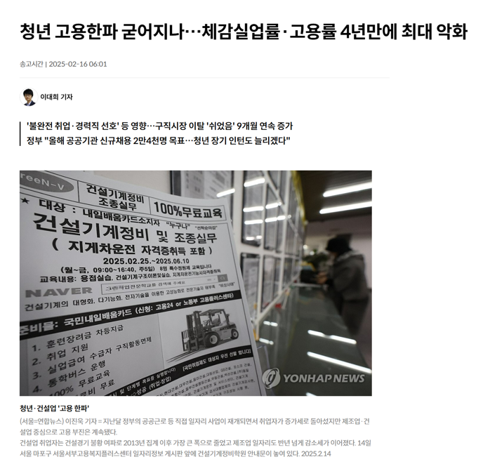
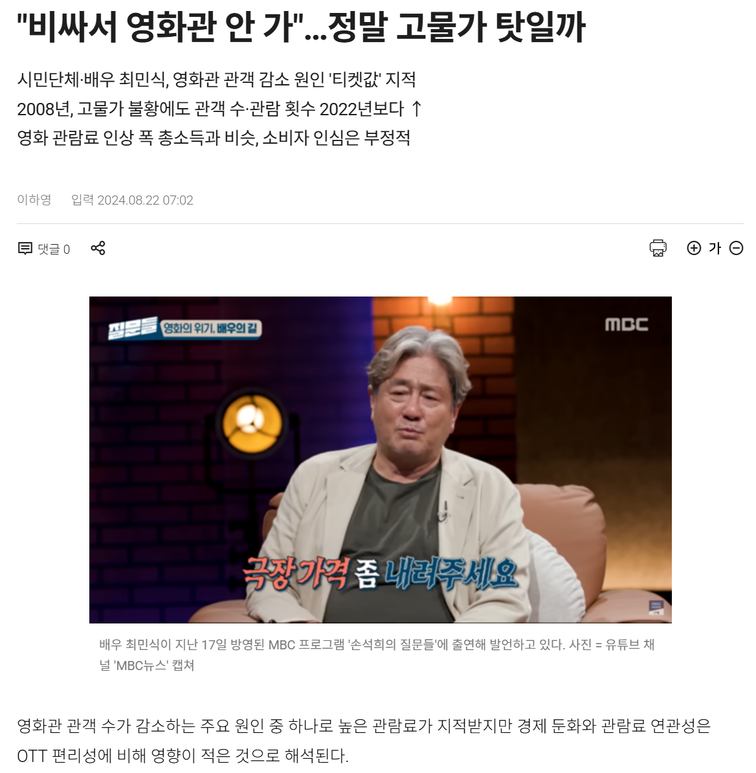
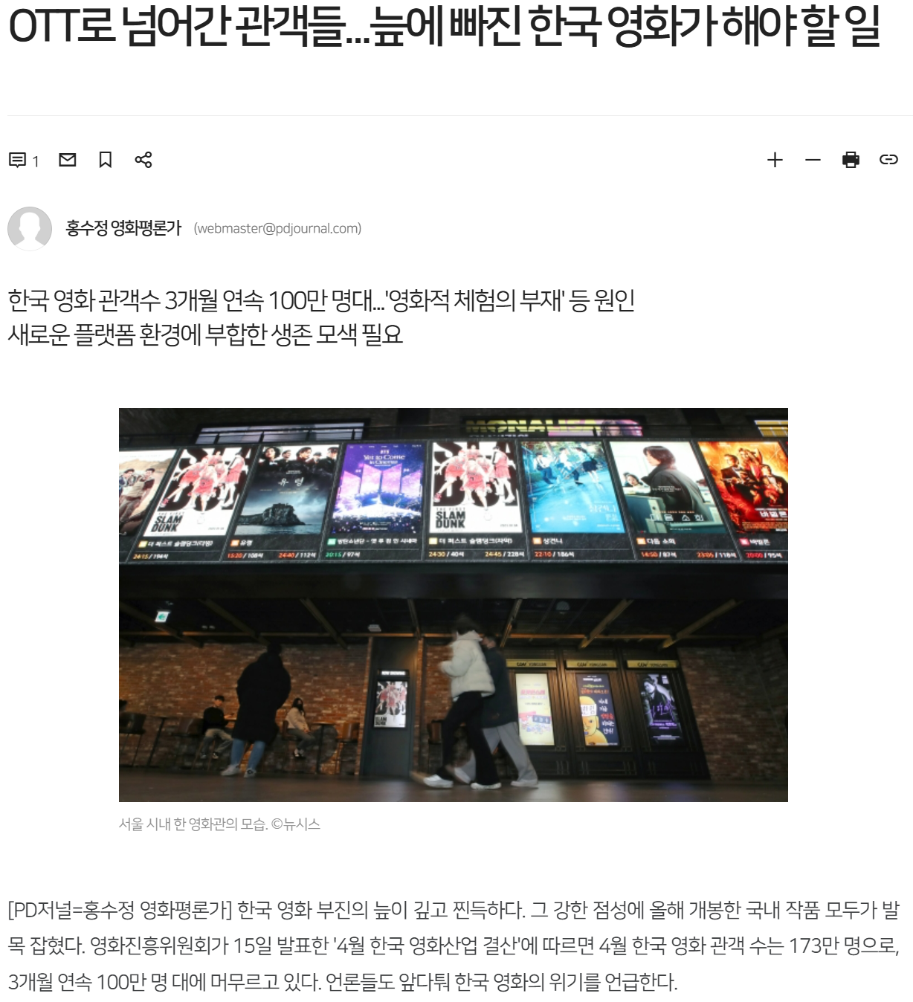
결 과
선 그래프 그리는 법

Slide 42
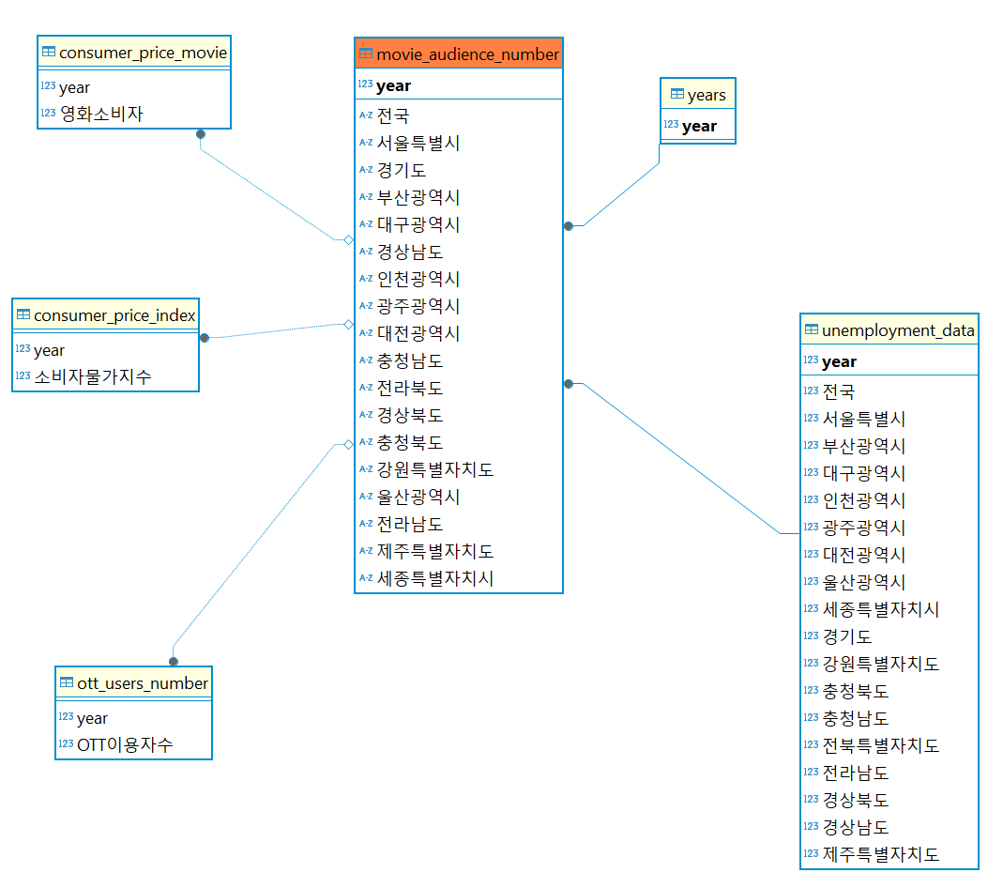
엔티티 관계도

Slide 43
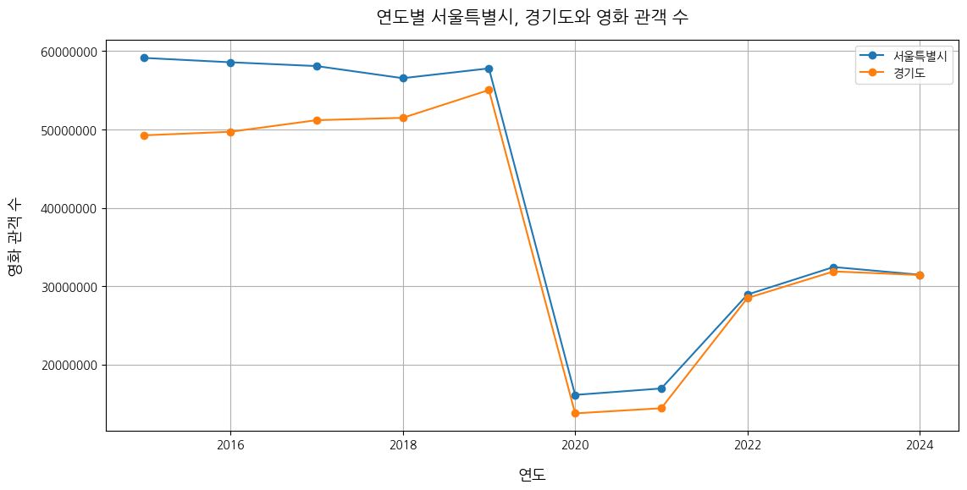
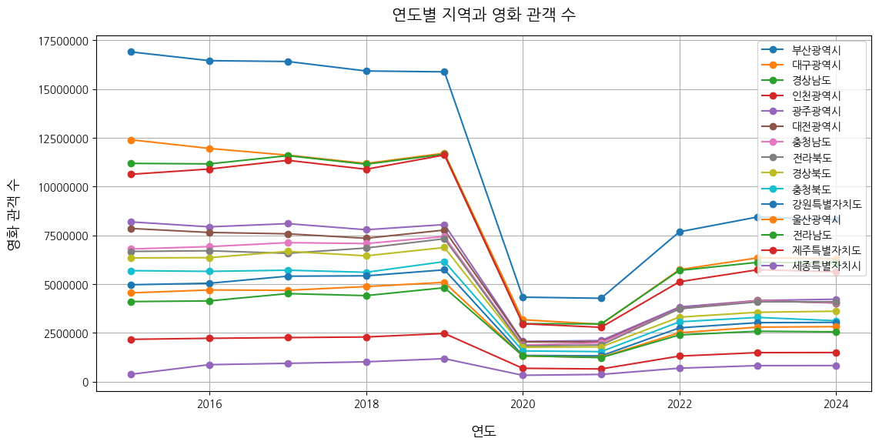
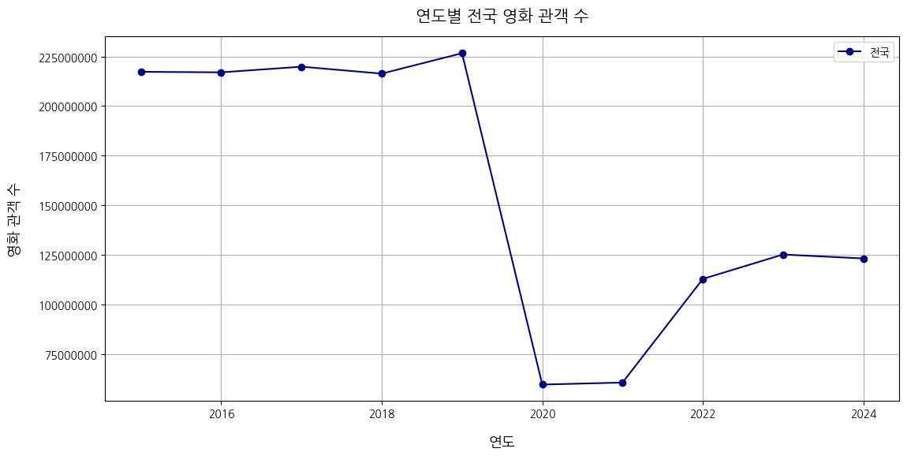
지역별 연도별 영화 관객 수
결 과
선 그래프 그리는 법

Slide 44

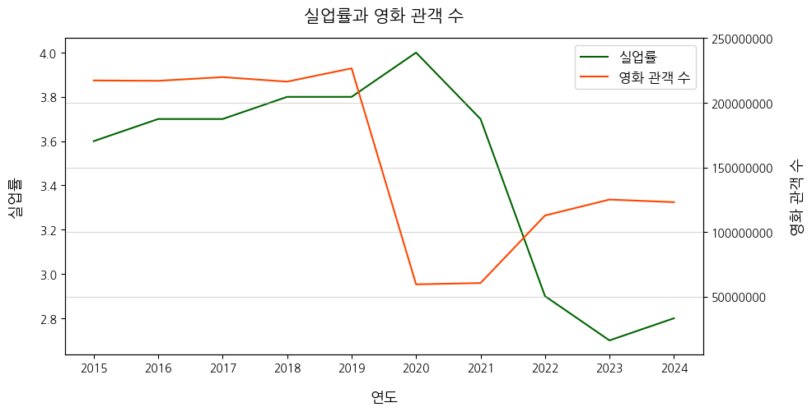

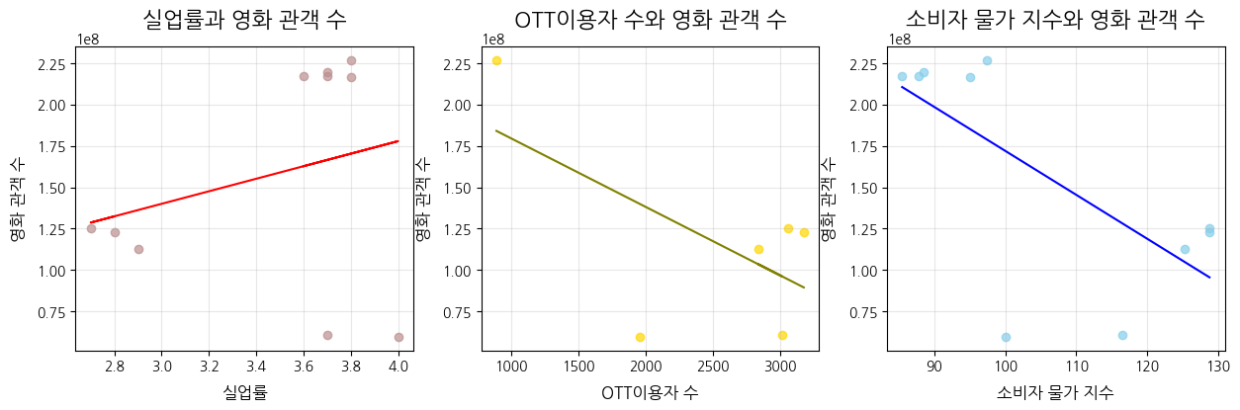
실업률 & 영화 관객 수
결 과
선 그래프 그리는 법
실업률이 감소했음에도 영화 관객 수는 일정하거나
약간 증가
상관계수 : 0.26 (약한 양의 상관관계)
실업률이 증가할 때 영화 관객 수가 증가하는 경향이 있긴 하지만, 그 관계는 매우 약함.

Slide 45
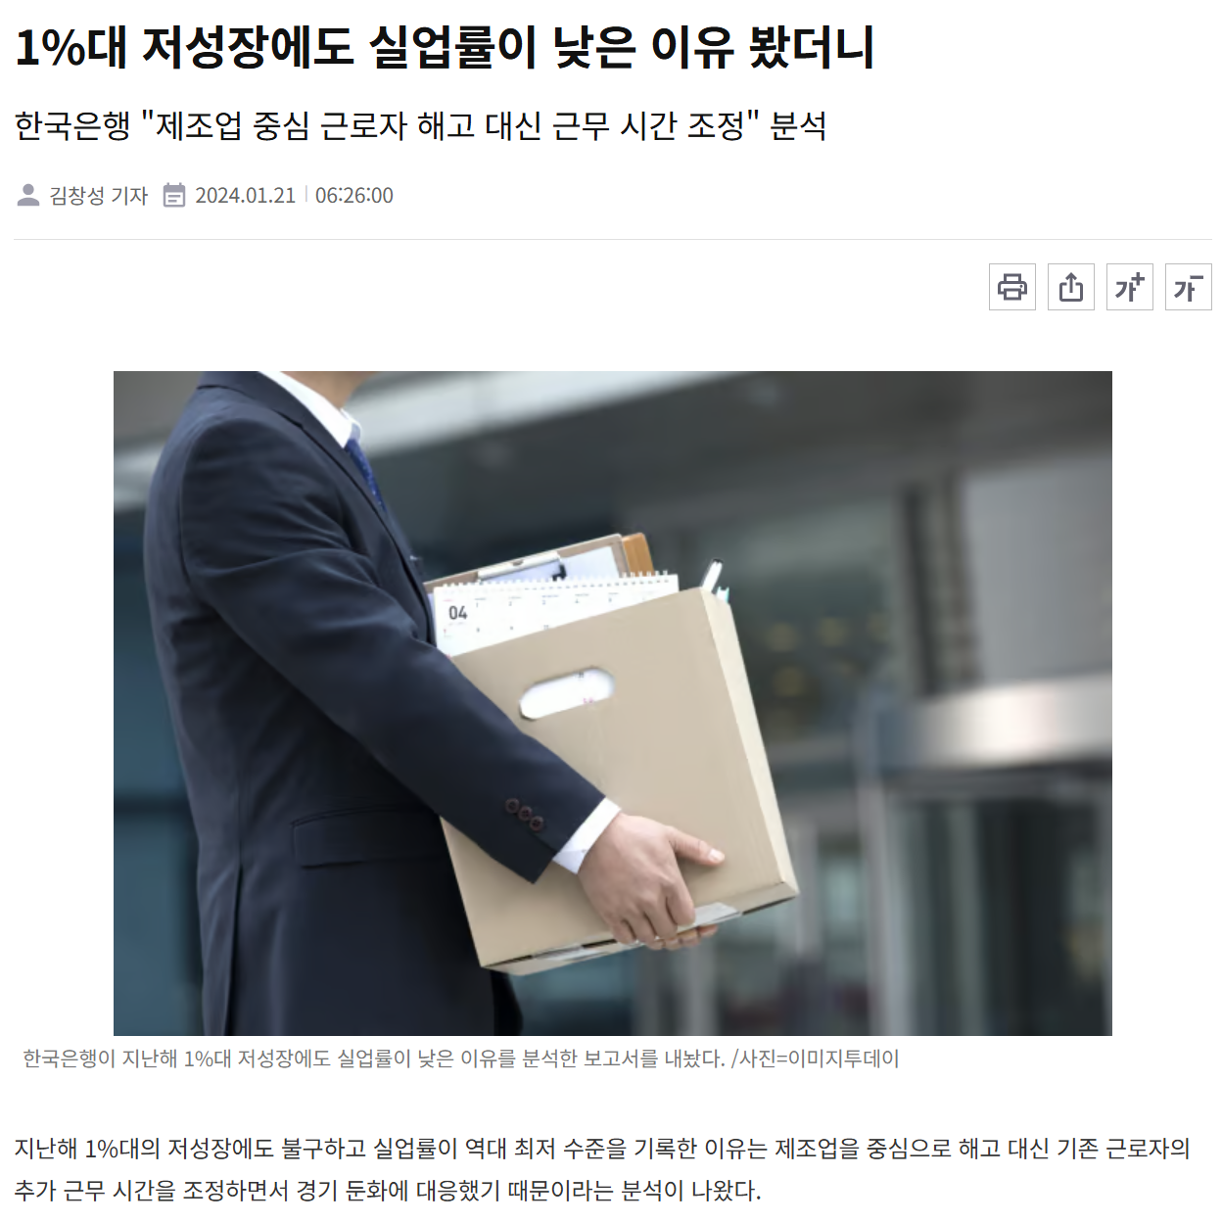
결 과
선 그래프 그리는 법

Slide 46
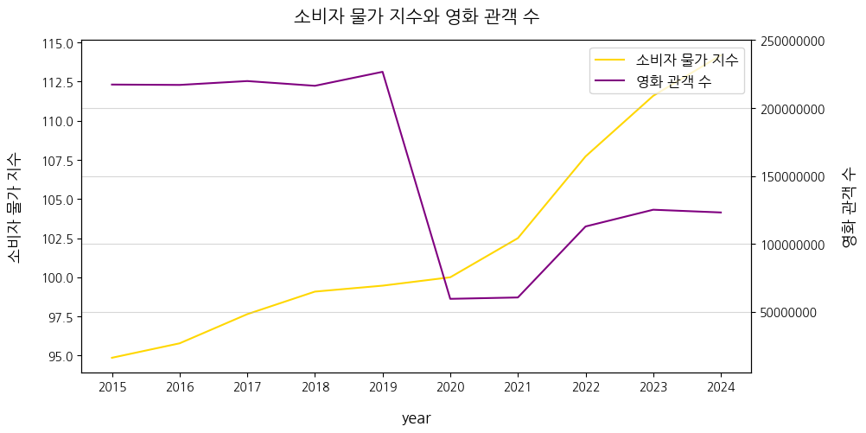
소비자 물가 지수 & 영화 관객 수
결 과
선 그래프 그리는 법
2015년 부터 2019년까지 소비자 물가 지수가
증가할 때 영화관객 수는 큰 변화가 없음.
코로나 이후 관객 수는 급감.
그 이후 소비자 물가는 계속 상승하고 영화
관객 수는 증가했으나 그 폭은 크지 않음.
상관계수 : -0.54 (보통 정도 음의 상관관계)
총 소비자 물가 지수가 증가할 때 영화 관객 수는 다소 감소함

Slide 47
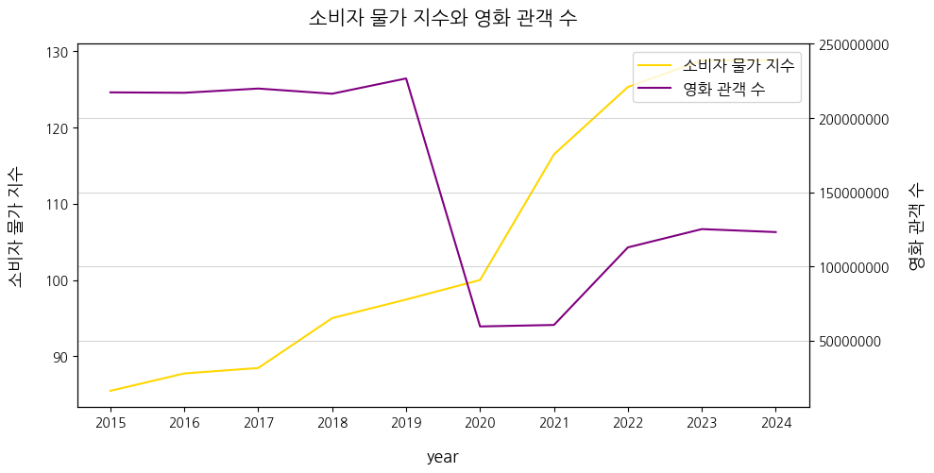
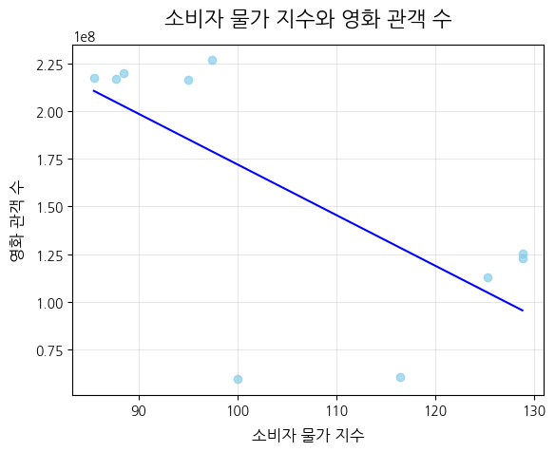
소비자 물가 지수(영화) & 영화 관객 수
선 그래프 그리는 법
결 과
2020년에서 2021년 사이 소비자 물가 지수(영화
관람료)가 급등한 것을 제외하면 총 소비자 물가
지수 결과와 비슷함
상관계수 : -0.68 (다소 강한 음의 상관관계)
영화관람료 소비자 물가 지수가 증가할 때 영화 관객 수는 감소함

Slide 48
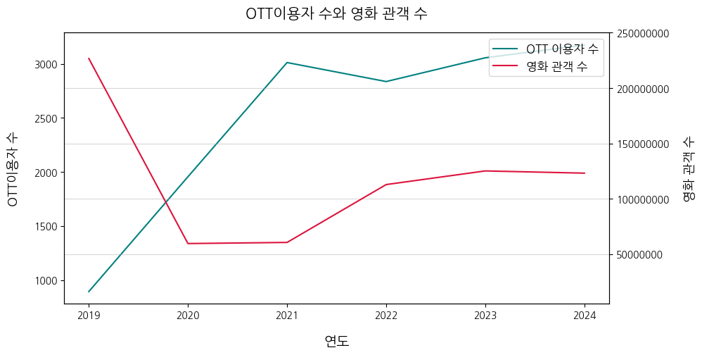
OTT 이용자 수 & 영화 관객 수
결 과
2019년부터 2020년까지 영화 관객 수가 급감
하다가 일정할 때 OTT 이용자 수는 계속 증가
그 이후로 OTT 이용자 수의 수는 큰 변동이 없고
영화 관객 수는 점진적으로 회복하고 있으나
완전히 회복하지는 못하고 있음
상관계수 : -0.60 (다소 강한 음의 상관관계)
OTT 이용자 수가 증가할 때 영화 관객 수는 감소함

Slide 49
영화 - 결론
소비자 물가 지수가 올라갈수록 영화 관객 수는 감소
관객수가 줄어들면서 OTT 서비스를 이용하는 사람이 증가

Slide 50

CONCLUSION
야외 여가활동, 공연 및 전시, 게임, 영화 및 OTT
경기침체와 여가활동

Slide 51

CONCLUSION
경제 상황에 따라 여가활동이 변화하며,
경기 침체 시 비용이 큰 활동은 줄고
가성비 높은 활동이 증가하는 반면,
경제가 성장할수록 소비 여력이 높은 여가활동이 활성화된다.

Slide 52









REFERENCE

Slide 53
REFERENCE
머니투데이. (2022, December 11). 경기침체 속 여가 트렌드 변화.
조선일보. (2022, December 5). 경기침체에도 여행·문화생활은 포기 못해… 여가 지출 변화.
문화체육관광부. (2023). 2023년 주요 관광지점 입장객 통계집. 한국문화관광연구원.
행정안전부. (2023). 2023년 전국 온천 현황. 대한민국 정부.
김창성. (2024년 1월 21일). 1%대 저성장에도 실업률이 낮은 이유 봤더니.
연합뉴스. (2025, February 15). 청년 고용한파 굳어지나…체감실업률·고용률 4년 만에 최대 악화.
뉴스저널리즘. (2024년 9월 1일). 비싸서 영화관 안 가…정말 고물가 탓일까.
홍수정. (2023년 5월 26일). OTT로 넘어간 관객들...늪에 빠진 한국 영화가 해야 할 일.
한국콘텐츠진흥원. (n.d.). 게임산업 동향. 한국콘텐츠진흥원.
조문영. (2022년 1월 7일). 멀티플랫폼이 대세…게임업계, 올해 신작 PC∙모바일에 '콘솔' 더한다. CEO스코어데일리.

